Slide 1
Национальный исследовательский университет "Высшая школа экономики"
Москва 2024
Исследование способов преодоления ограничений по стоимости передачи сообщений по спутниковому каналу Iridium
Проект №1210
Руководитель проекта:
Ролич Алексей Юрьевич
Команда проекта:
Кожухов Павел Александрович
Ковязин Владислав Викторович

Slide 2
Проблематика
Национальный исследовательский университет "Высшая школа экономики"
Москва 2024
Есть удаленные регионы с не развитой сетевой инфраструктурой, где устройствам доступны только спутниковые каналы связи для обмена данных с внешней средой, в нашем контексте мы будем рассматривать спутниковую гетерогенную сеть LoRa-Iridium. Эта сеть базируется на земле - энергоэффективна, полностью покрывает поверхность земли, доступна в России, есть готовая инфраструктура для исследований. Главные проблемы передачи через такой спутниковый канал - высокая стоимость сообщения и низкая пропускная способность. Наш проект занимается уменьшением стоимости передачи сообщения, увеличивая пропускную способность - передавать как можно больше данных в одном сообщении, за счет предобработки данных на шлюзе между IoT устройствами и каналом LoRa Iridium.

Slide 3
Цели и задачи
Национальный исследовательский университет "Высшая школа экономики"
Москва 2024
Цель проекта: Исследование метода GDEPC, позволяющего снизить стоимости передачи сообщения по спутниковому каналу связи IRidium
Задачи проекта:
Разработать программное обеспечение для проведения имитационного моделирования метода GDEPC и оценки стоимости передачи сообщений (с модульную архитектурой - сжатие, сериализация, упаковка)
Произвести моделирование на IoT датасетах для разных типов данных
Оценить эффективность настроек GDEPC (какие конкретно алгоритмы сжатия, сериализации и упаковки) с точки зрения соотношения объёма полезных данных к объему упакованного сообщения (коэффициент сжатия) и стоимость передачи сообщений (на базе тарификации).
Имплементировать наилучшую конфигурацию GDEPC в существующий экспериментальный стенд для передачи сообщений по спутниковому каналу IRidium.

Slide 4
Распределение задач между участниками
Национальный исследовательский университет "Высшая школа экономики"
Москва 2024
Ковязин Владислав Викторович
Разработка автогенерации Proto файла для сообщений датасетов;
Разработка, исследование упаковки;
Создание симуляции отправки сообщений через GDEPC;
Разработка прототипа прошивки;
Аналитика данных, полученных в ходе исследований
Кожухов Павел Александрович
Сбор и предобработка датасетов IoT устройств;
Исследование и внедрение сериализации;
Исследование и внедрение методов и алгоритмов сжатия;
Создание и проведение симуляции работы GDEPC;
Аналитика данных, полученных в ходе исследований

Slide 5
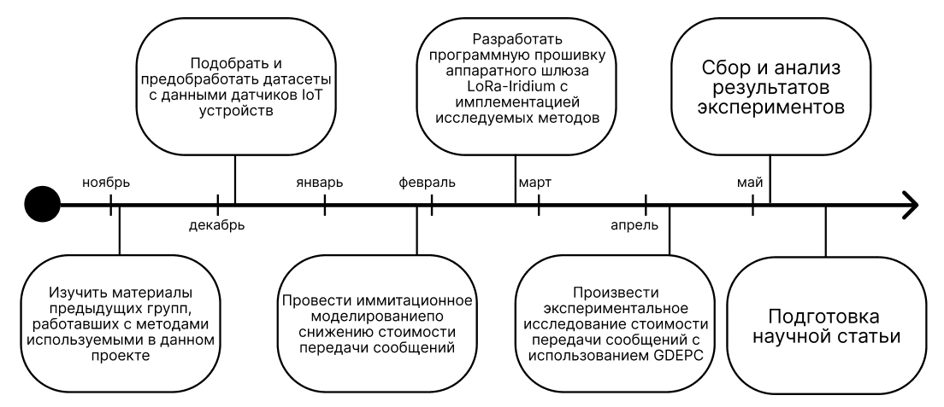
Дорожная карта проекта
Национальный исследовательский университет "Высшая школа экономики"
Москва 2024

Slide 6
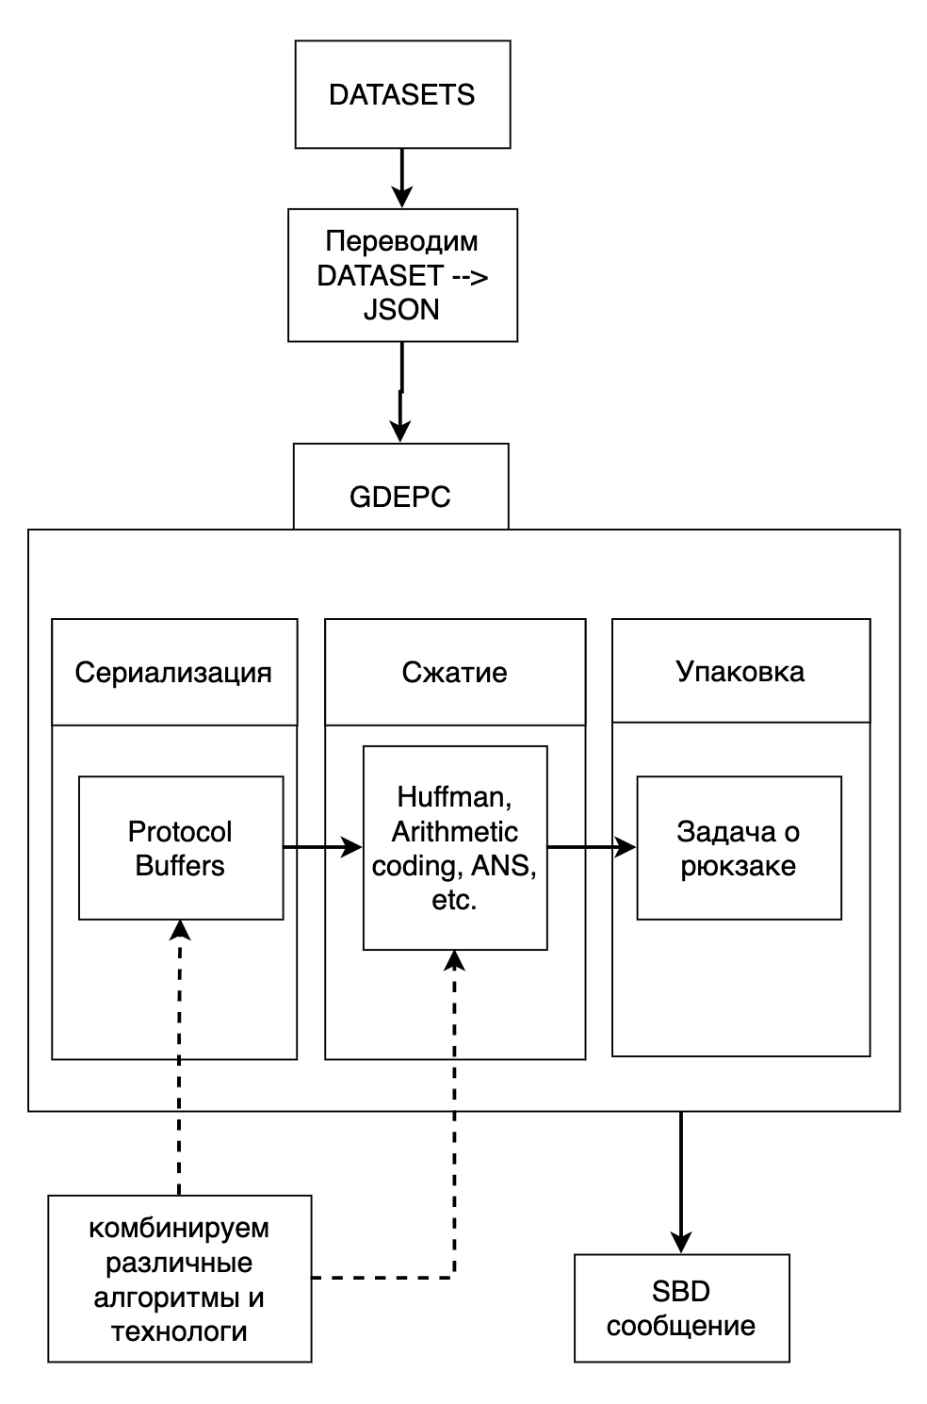
Общая структура программного модуля
Национальный исследовательский университет "Высшая школа экономики"
Москва 2024
GDEPC состоит из 3 этапов:
Сериализация
- преобразование сообщения по шаблону
Сжатие
- сжимающее кодирование различными методами
Упаковка
- упаковка сообщений в SBD-контейнер фиксированной длины

Slide 7
Сериализация
Национальный исследовательский университет "Высшая школа экономики"
Москва 2024
Protocol Buffers (protobuf) — формат для эффективного хранения и обмена структурированными данными, разработанный Google.
Protobuf использует файлы .proto для определения структуры данных и генерации кода для различных языков программирования.
Преимущества включают компактность данных, быструю сериализацию и поддержку нескольких языков.
Protocol Buffers - удобный способ обмена данными между компонентами приложения, облегчающий разработку и обеспечивающий высокую производительность от 2 до 5 раз в зависимости от структуры сообщений.
syntax = "proto3";
import "google/protobuf/timestamp.proto";
package BWQAS_package;
message BWQAS_package_message {
string beach_name = 1;
google.protobuf.Timestamp measurement_timestamp = 2;
float water_temperature = 3;
float turbidity = 4;
float transducer_depth = 5;
float wave_height = 6;
int64 wave_period = 7;
float battery_life = 8;
string measurement_timestamp_label = 9;
string measurement_id = 10;
}
Пример .proto файла шаблона

Slide 8
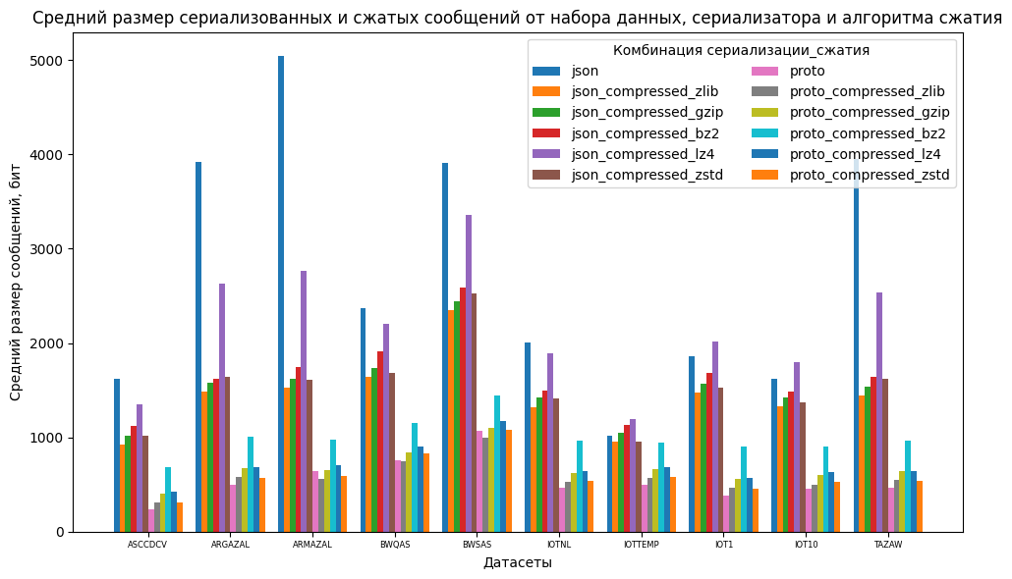
Сжатие
Национальный исследовательский университет "Высшая школа экономики"
Москва 2024
Алгоритмы кодирования и методов сжатия — эффективный процесс уменьшения объема информации путем удаления избыточности и повторяющихся элементов, что позволяет дополнительно экономить трафик при передаче данных.
Методы, такие как LZ*, brotli, и Deflate, применяются для сжатия данных без потерь, сохраняя целостность исходной информации.

Slide 9
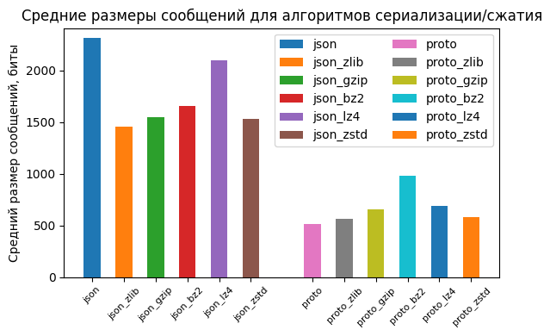
Сжатие
Национальный исследовательский университет "Высшая школа экономики"
Москва 2024
Сжатие отдельных не сериализованных сообщений показывает коэффициенты сжатия от 1.14 до 1.7 в среднем среди всех датасетов
Сжатие же отдельных сообщений, ставших кратно меньше после этапа сериализации, показывает меньшие (часто меньше 1) коэффициенты сжатия

Slide 10
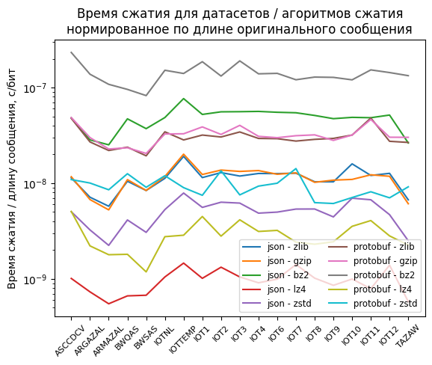
Сжатие
Национальный исследовательский университет "Высшая школа экономики"
Москва 2024
Скорость сжатия является косвенным показателем энергозатрат на этапе сжатия сообщений
С помощью docker-activity же были получены данные о потреблении энергии при работе в docker контейнере (тесты были проведены на рабочей машине, а не узле связи)

Slide 11
Упаковка
Национальный исследовательский университет "Высшая школа экономики"
Москва 2024
Для решения проблемы упаковки данных в контейнер фиксированного размера есть множество алгоритмов алгоритм решения задачи о “Рюкзаке” (англ. 0-1 Knapsack Problem).
Рюкзак - контейнер с сообщениями, который мы отправляем по сети Iridium.
Решение:
С использованием жадного подход (может на дать оптимальное решение)
С использованием динамического программирования (псевдополиномиальный)
Решение перебором (не оптимальный по времени)

Slide 12
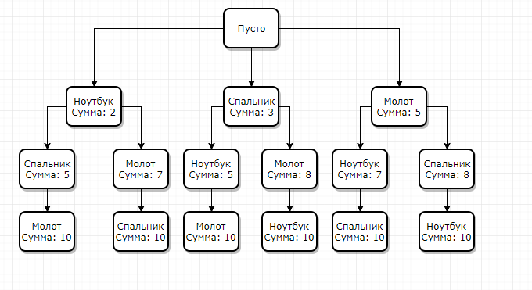
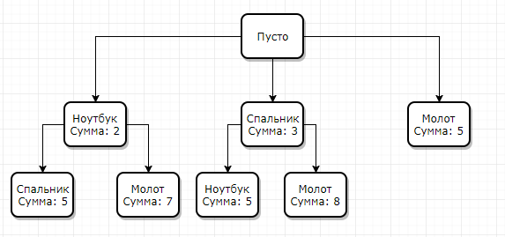
Упаковка
Национальный исследовательский университет "Высшая школа экономики"
Москва 2024
Метод ветвей и границ
дает точный ответ
оптимальный по времени

Slide 13
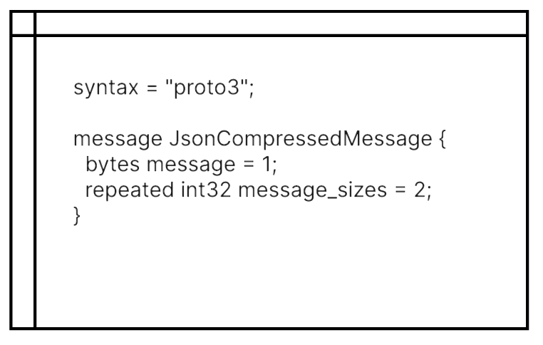
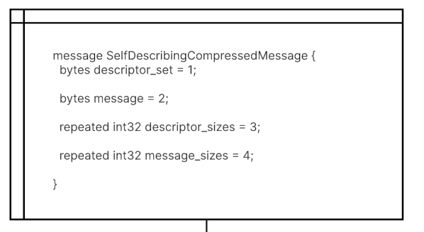
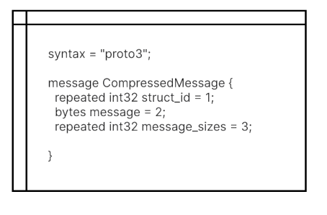
Упаковка
Национальный исследовательский университет "Высшая школа экономики"
Москва 2024
только json
с дескрипторами
без дескрипторов
плюсы:
Гибкость в добавлении новых устройств в систему;
Для каждого сообщения можно определить свой дескриптор, что позволит избежать ошибок десериализации на стороне клиента.
минусы:
Дополнительная информация о дескрипторах занимает полезное пространство в контейнере, которое могли бы заполнить сообщениями;
Усложняется десериализация сообщения, так как надо дополнительно десериализовать и разжимать данные дескрипторов.
плюсы:
Почти все место в контейнере занимает полезная информация, сообщения.
минусы:
Для добавления новый структур сообщения, потребуется дополнительная синхронизация между гейтвеем и клиентом.
плюсы:
Все место в контейнере занимает полезная информация, сообщения;
Не нужна дополнительная информация и структуре сообщения, пользователь может просто раскодировать в обычное json сообщение.
минусы:
Нет выигрыша в уменьшении размера сообщения от сериализации.

Slide 14
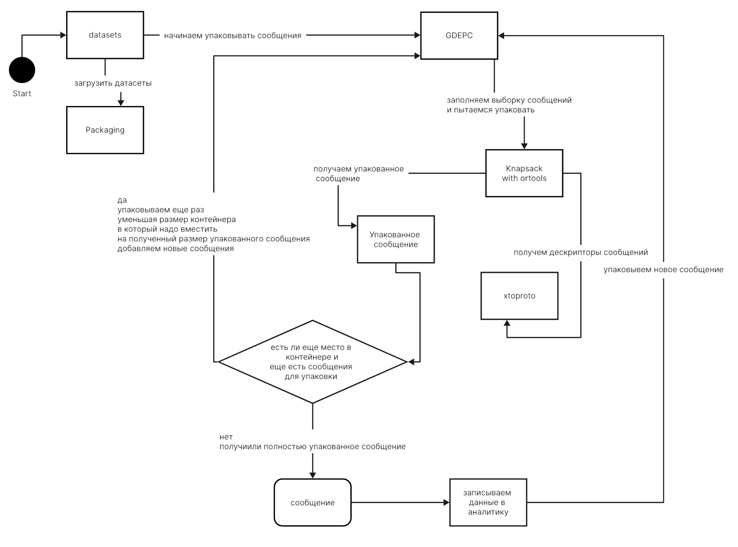
Упаковка
Национальный исследовательский университет "Высшая школа экономики"
Москва 2024
Основная идея состоит в том, чтобы после каждой упаковки сообщения, проверять, можем ли мы снова упаковать в него новые сообщения, если алгоритм не может дополнительные сообщения в контейнер, упаковка прерывается и начинается заново для нового контейнера.

Slide 15
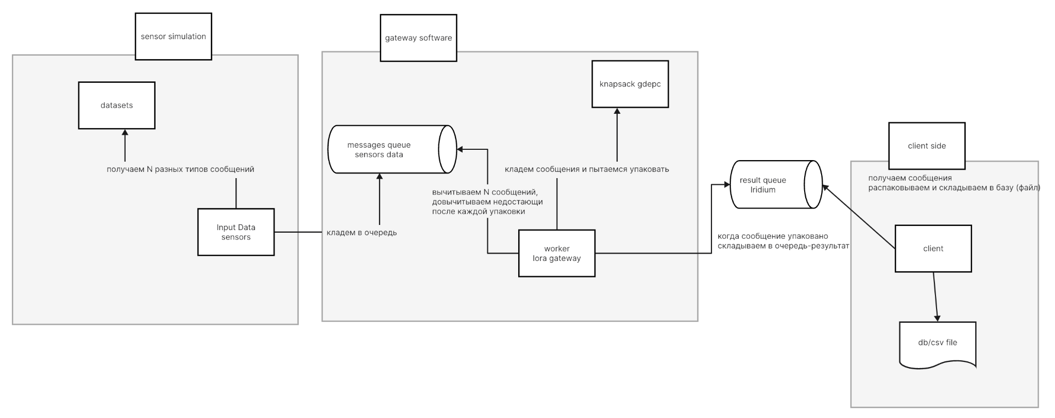
Симуляция работы
Национальный исследовательский университет "Высшая школа экономики"
Москва 2024

Slide 16
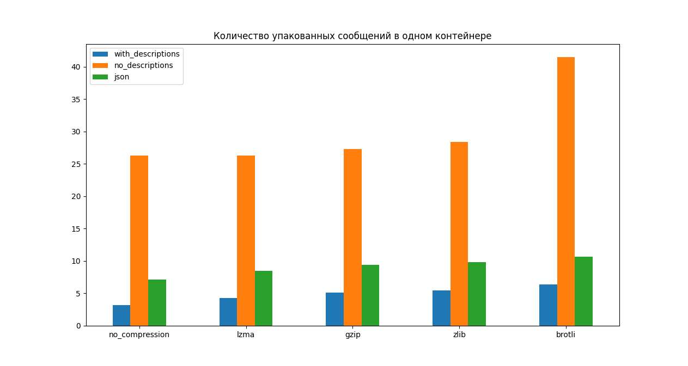
Результат работы GDEPC
Национальный исследовательский университет "Высшая школа экономики"
Москва 2024
Особенно большой выигрыш можно заметить в упаковке контейнеров без дескрипторов. Важно отметить, что упаковка обычных json сообщений принесла больше выгоды, чем упаковка с дескрипторами.

Slide 17
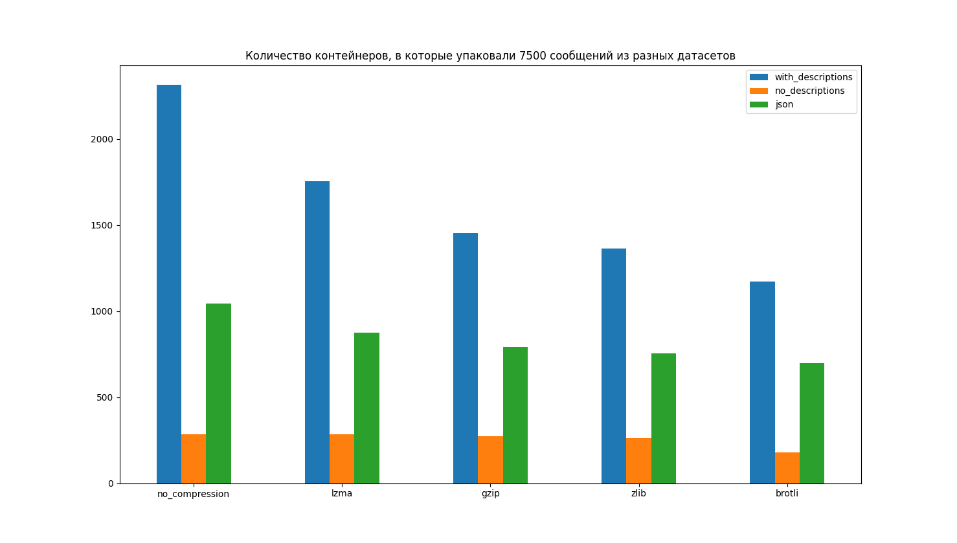
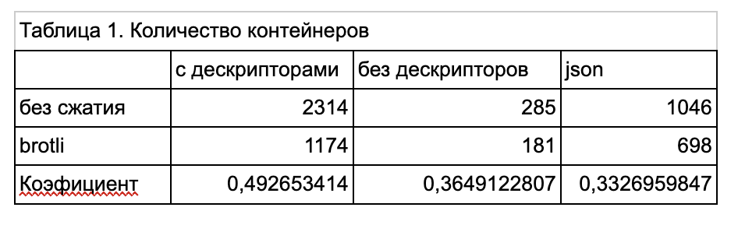
Результат работы GDEPC
Национальный исследовательский университет "Высшая школа экономики"
Москва 2024
Если сравнивать выигрыш от метода упаковки с сжатием и без сжатием, нужно на 36% меньше контейнеров без дескрипторов (но с сериализацией) и на 33% меньше контейнеров для json формата, чем без сжатия и сериализации.

Slide 18
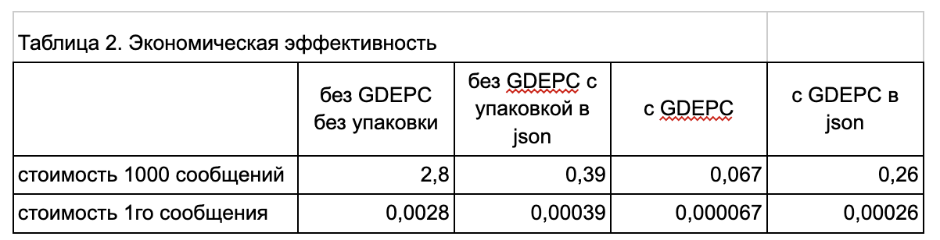
Результат работы GDEPC
Национальный исследовательский университет "Высшая школа экономики"
Москва 2024
Используя формулу - “(кол-во контейнеров)/7500 * 1000 * 0.0028” и если учесть, что стоимость отправки одного контейнера может доходить до 0.0028$ за сообщение, то отправка 1000 сообщений с сенсоров без метода GDEPC, и в формате json и без сжатия стоила бы 2.8$, с использованием метода GDEPC - 0.067$ (0.000067$ на сообщение с сенсора). Сравнивая без метода GDEPC, но с упаковкой и без сжатия, отправка 1000 сообщений в формате Json стоила бы 0.39$ (0.00039$ на сообщение с сенсора). Результаты подсчетов собрали в таблице 2, все числа в долларах США.

Slide 19
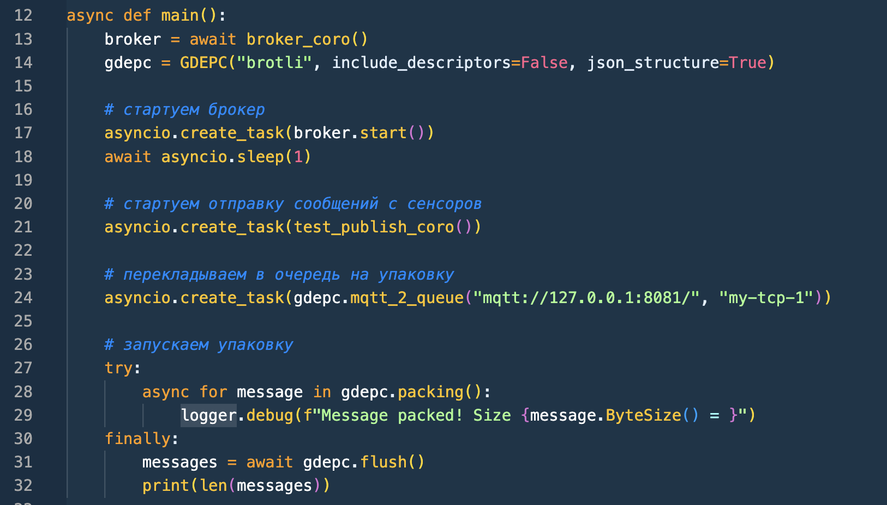
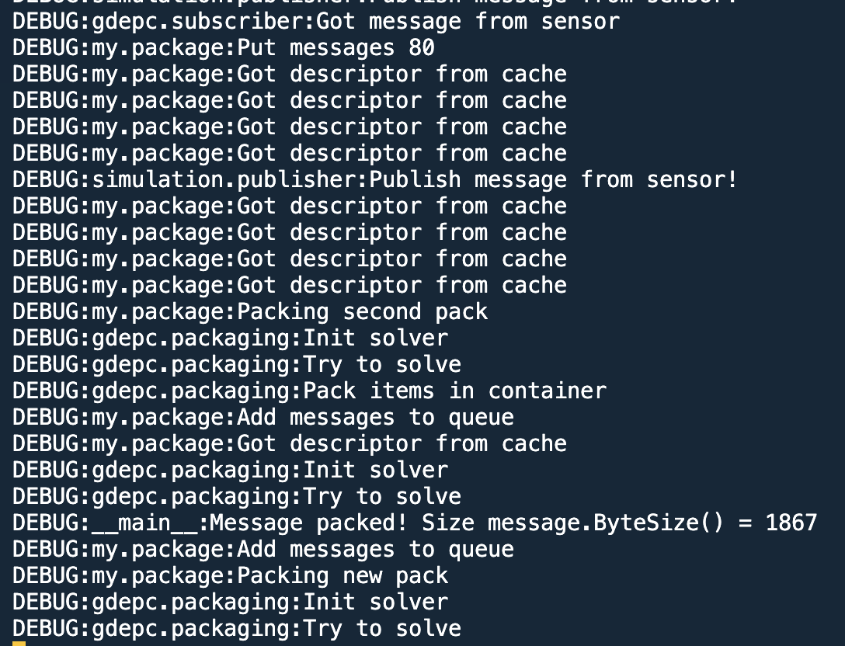
Прошивка
Национальный исследовательский университет "Высшая школа экономики"
Москва 2024
На основе созданной симуляции была разработана базовая прошивка гейтвея на плате Raspberry с использованием клиента брокера MQTT из Python библиотеки “amqtt” и разработанного модуля сжатия, сериализации и упаковки GDEPC с использованием варианта контейнера с дескрипторами и варианта с json форматом.

Slide 20
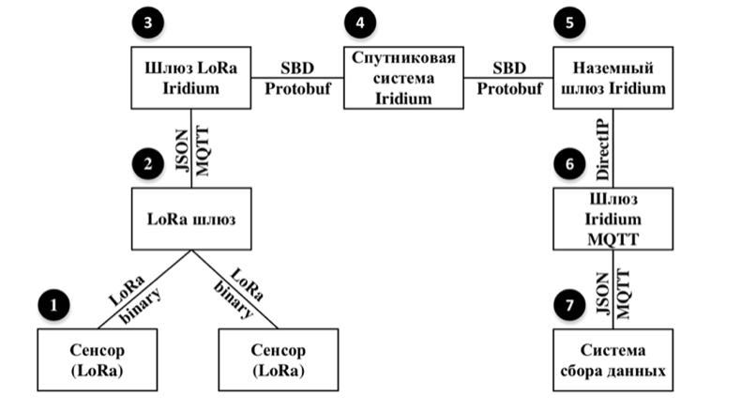
Аппаратное обеспечение
Национальный исследовательский университет "Высшая школа экономики"
Москва 2024
В целях были эксперименты на реальном оборудовании и сбор информации по результатам эксперимента, но не смогли достичь этой цели из-за нехватки времени и одного коллеги.
LoRa шлюз - Raspberry PI

Slide 21
Полученные результаты
Национальный исследовательский университет "Высшая школа экономики"
Москва 2024
Создан программный модуль реализующий метод GDEPC
  Метод генерации proto описания для json сообщений;
  Модуль сжатия, сериализации и упаковки GDEPC;
  Модуль аналитики экономической эффективности метода GDEPC;
  Модуль аналитики эффективности методов сжатия;
  Модуль аналитики эффективности упаковки;
  Модуль симуляции работы гейтвея;
  Базовая прошивка гейтвея.
Проведено имитационное моделирование передачи сообщений и собрана, обработана аналитика полученных с моделирования данных

Slide 22
Контактные данные
Национальный исследовательский университет "Высшая школа экономики"
Москва 2024
Руководитель проекта
Ролич Алексей Юрьевич
Телефон: +7 (495) 772-95-90
Участники проекта
Ковязин Владислав Викторович
Email: vvkokovyazin@edu.hse.ru
Телефон: +7 (912) 363-96-06
Роль: Исследователь - разработчик
Кожухов Павел Александрович
Email: pakozhukhov@edu.hse.ru
Телефон: +7 (920) 285 71-40
Роль: Исследователь - разработчик

Slide 23
Спасибо за внимание

